Slide 1

Wolna nie znaczy niezależna.
Prasa lokalna między zadaniami a oczekiwaniami
dr Jolanta Kępa-Mętrak

Slide 2
Główne tezy:
Zależność polityczna.
Zależność ekonomiczna.
Zależność organizacyjna.

Slide 3
Cele:
Określenie jak i dlaczego ludzie korzystają z mediów społecznościowych.
Jakie czynniki różnicują ich odbiór?
Jaki jest profil polskiego internauty?
Jak wygląda użytkowanie Internetu i social media w Polsce na tle świata?

Slide 4
Cel istnienia prasy samorządowej
Dostarczanie informacji o działalności lokalnych samorządów.
Zachęcanie do angażowania się mieszkańców we wspólne sprawy.

Slide 6
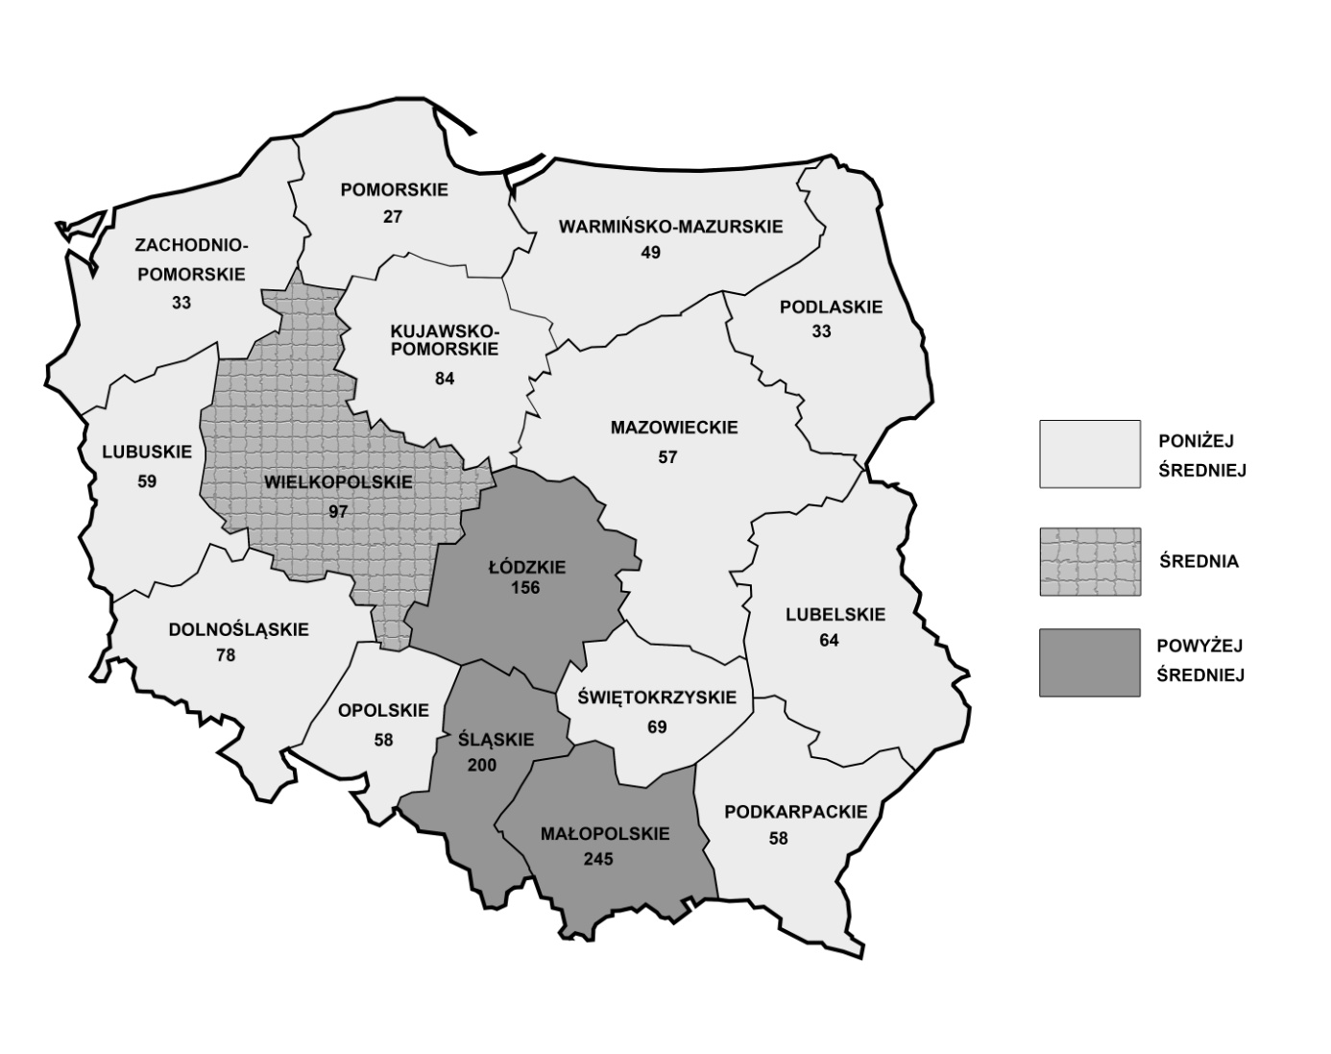
Mapa 1. Stan liczbowy czasopism samorządowych
w poszczególnych województwach w 2014 r.

Slide 7
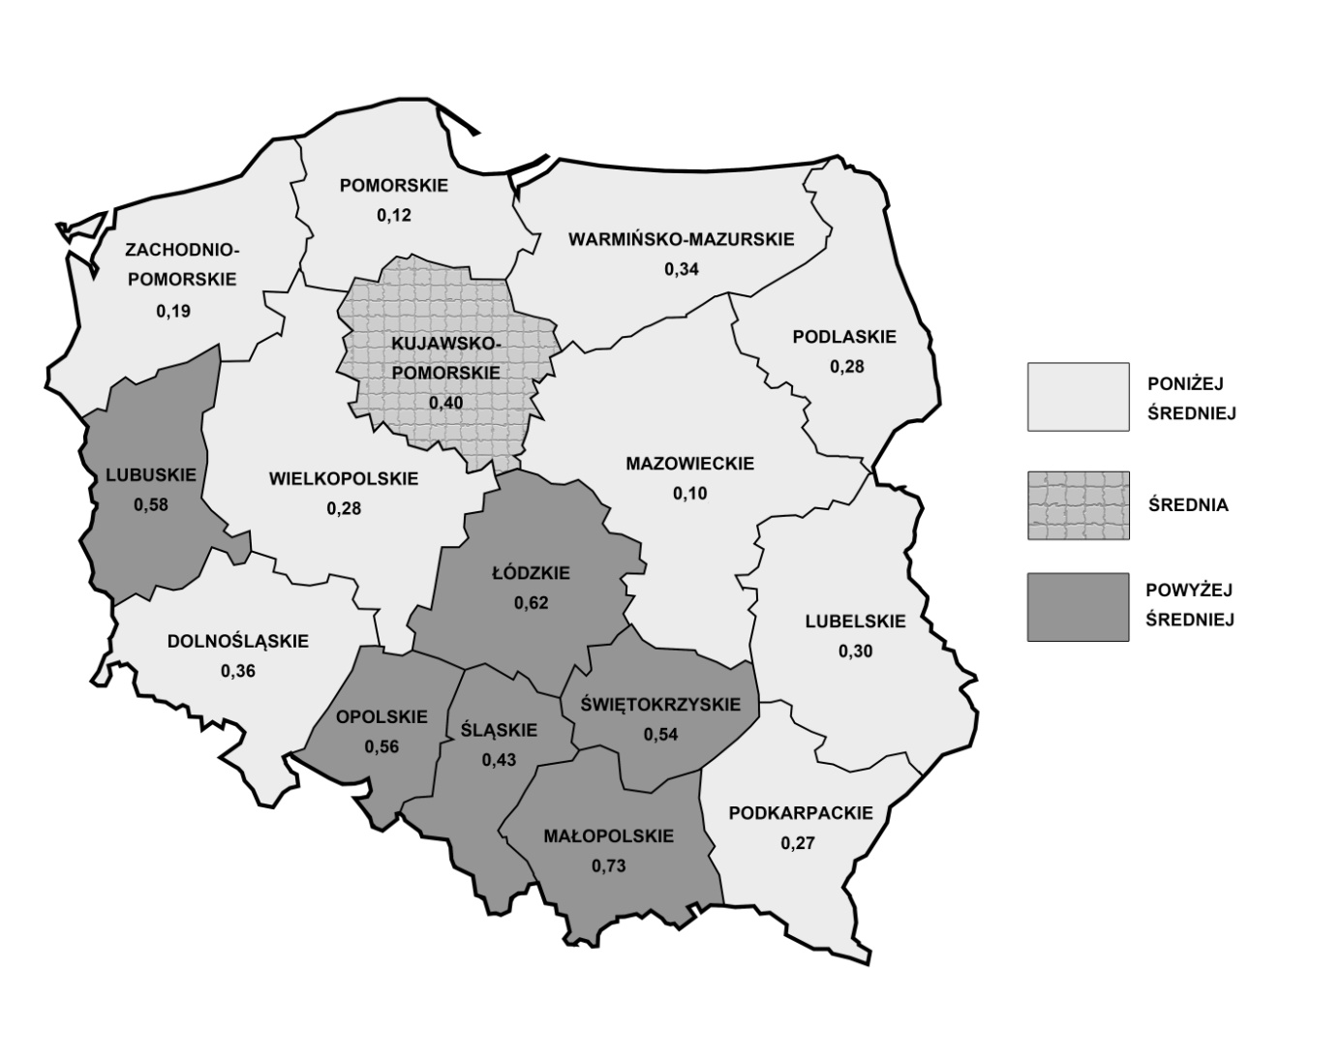
Mapa 2. Stopień nasycenia rynku periodykami samorządowymi
w 2014 r. (liczba tytułów przypadających na 10 tys. mieszkańców).
Mapa 1. Stan liczbowy czasopism samorządowych
w poszczególnych województwach w 2014 r.

Slide 8
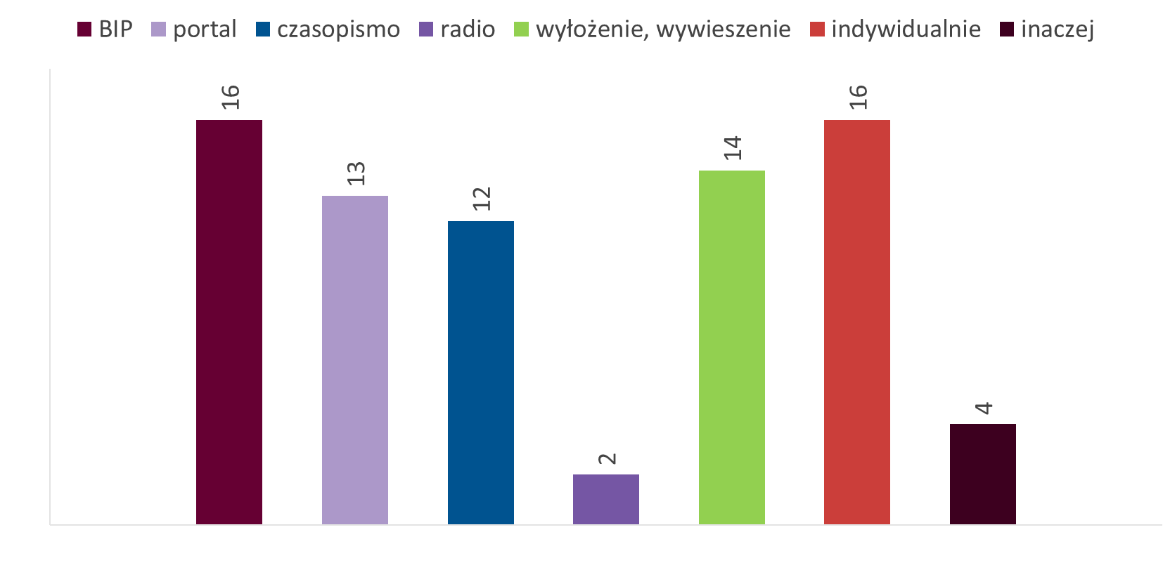
Wykres 1. Sposób udostępniania informacji publicznej przez samorządy wojewódzkie

Slide 9
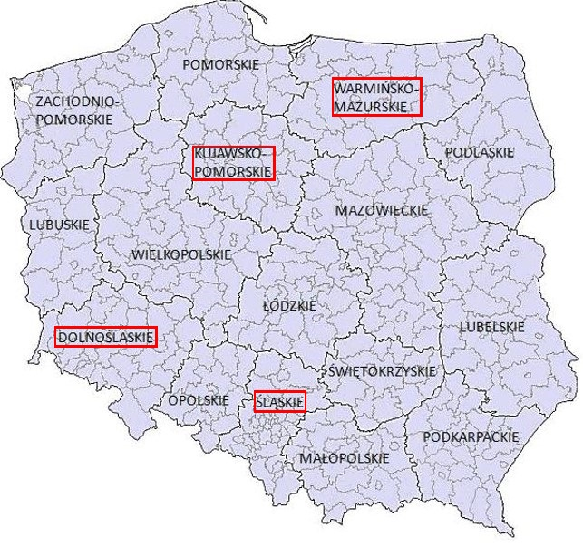
Mapa 3. Województwa, które nie wydają prasy samorządowej
i województwa, które w 2017 r. wydały kolejny tytuł

Slide 10
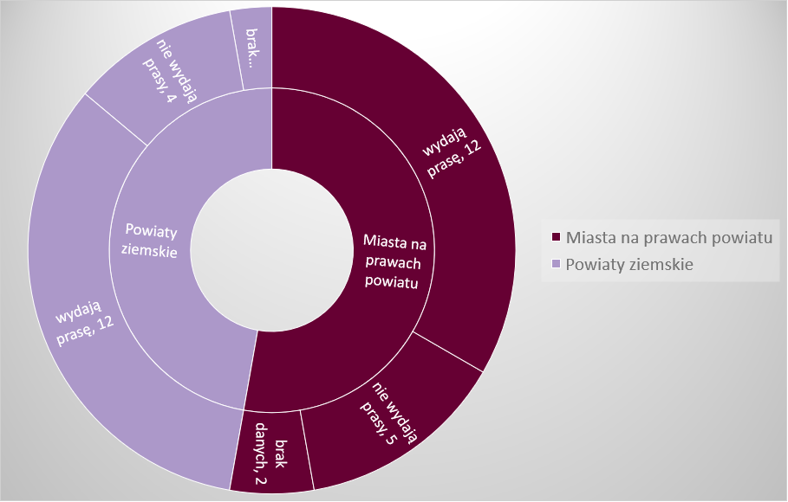
Wykres 2. Prasa samorządowa w powiatach województwa śląskiego
17
19

Slide 11
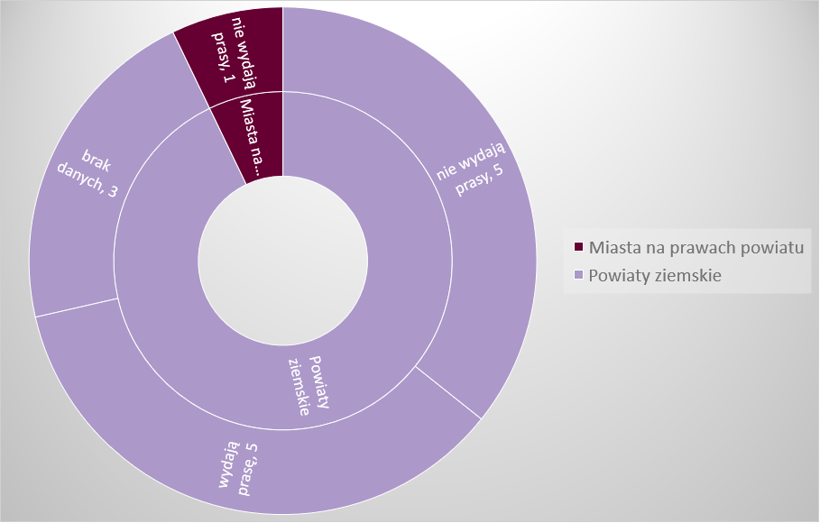
Wykres 3. Prasa samorządowa w powiatach województwa świętokrzyskiego
13

Slide 12
Wydawcy prasy samorządowej
Jednostki własne samorządu (wydziały, sekcje).
Organizacje pozarządowe (stowarzyszenia, fundacje).
Ośrodki (centra) kultury.
Biblioteki.
Podmioty prywatne (spółki, osoby fizyczne) działające na zlecenie samorządów i przez nie finansowane.

Slide 13
Podział prasy samorządowej według kryterium formalno-treściowego
Biuletyny
Gazety / czasopisma

Slide 14
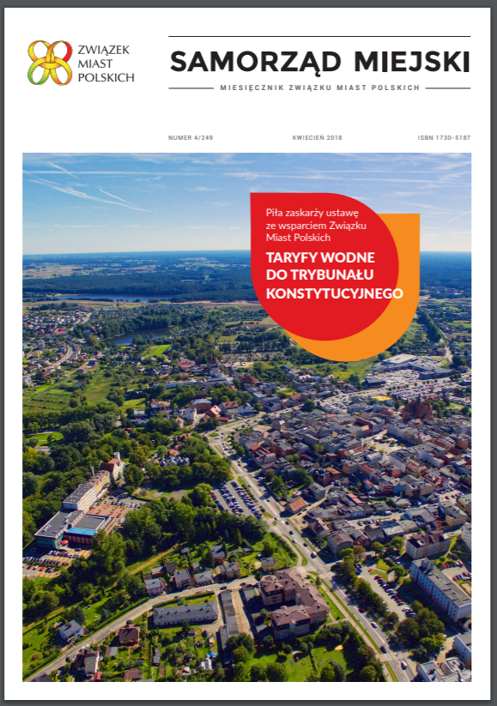

Slide 15
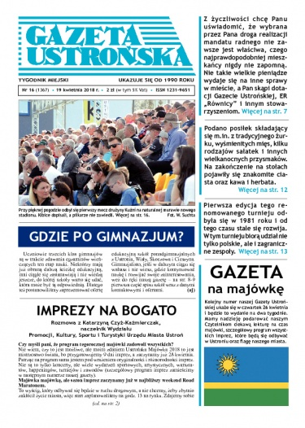

Slide 16
Opinia Helsińskiej Fundacji Praw Człowieka
Ze względu na wysoki stopień upolitycznienia mediów samorządowych, ich działalność wydawnicza powinna ograniczać się do publikacji biuletynu informacyjnego, w którym zamieszczane byłyby obiektywne informacje użyteczności publicznej, ewentualnie publikacje związane z promocją gminy czy powiatu. W żadnym razie pisma te nie powinny pełnić funkcji „zwykłego” medium.

Slide 17
Opinia prof. Michała Kuleszy
Ustawodawca nie stwarza administracyjnych czy też ustrojowych barier dla działalności wydawniczej jednostek samorządu terytorialnego, w tym w szczególności polegającej na wydawaniu tzw. prasy lokalnej, jeżeli cel tej działalności mieści się w ramach ustawowo zakreślonych.
W ramach własnego budżetu /.../ nie jest możliwe wydawanie czegokolwiek poza biuletynem.

Slide 18
Aktywności medialnej, szczególnie na lokalnych rynkach, nie da się wyizolować od polityki.
Każdy samorząd prowadzi ją we własnym zakresie, a wydawanie pisma urzędowego traktuje jako jej element w zakresie informacji i promocji gminy, powiatu, województwa.

Slide 19
Lokalny monitoring wolności mediów
Blogerka z Włocławka zarzucała władzy, że ukrywa przed mediami niektóre fakty i nie traktuje jednakowo wszystkich redakcji.
W lubuskim ostra krytyka dotyczyła burmistrza gminy Żary.
Wielkopolski bloger alarmował: Starosta [wągrowiecki] pisze list do redaktora naczelnego i poucza go, jak prowadzić gazetę!

Slide 20
Stanowisko Regionalnej Izby Obrachunkowej we Wrocławiu
Gmina musi dążyć do zaspokajania zbiorowych potrzeb mieszkańców. Niedopuszczalne jest krytykowanie opozycji na łamach gminnego periodyku, ukazywanie jej w negatywnym świetle, szczególnie, że ona też partycypuje w wydawaniu pisma, finansowanego z budżetu. Warunek zaspokajania potrzeb publicznych spełniają informacje o działaniach i zamierzeniach organów gminy i jej jednostek organizacyjnych, w tym o aktach prawa miejscowego, organizowanych akcjach, imprezach.

Slide 21
Modele relacji między samorządami a zespołami redakcyjnymi wg prof. Stanisława Michalczyka
dyrektorsko-cenzorski
doradczo-konsultacyjny
liberalno-partnerski

Slide 22
Redaktor naczelny i cały zespół, niezależnie od tego jak jest powoływany, musi realizować politykę wydawcy.

Slide 23
Typy pism samorządowych o treściach ogólnych
informator urzędowy,
informator miejski (gminny, miejsko-gminny, powiatowy),
czasopismo informacyjno-opiniotwórcze.

Slide 24
Stowarzyszenie Gazet Lokalnych i Helsińska Fundacja Praw Człowieka
Apel w sprawie ograniczenia wydawania prasy samorządowej, która stanowi jedno z najpoważniejszych zagrożeń dla wolności słowa na poziomie lokalnym.
Istnienie prasy samorządowej utrudnia funkcjonowanie na tym samym rynku prasy prywatnej, a lokalną rzeczywistość przedstawia w sposób korzystny dla władzy.
Zastrzeżenia budzi też sprzedaż egzemplarzowa periodyków samorządowych, co jest sprzeczne z gwarantowanym ustawowo bezpłatnym dostępem do informacji publicznej.

Slide 25
Media pierwszą władzą, a nie czwartą
Szczególnie mediów lokalnych od polityki, a więc i władzy, oddzielić się nie da. Albo są to media władzę popierające, albo stojące w opozycji do niej. Lokalne środowiska są zbyt małe, a wspólnoty je tworzące za bardzo zależne od lokalnych układów, żeby mogły powstać media w pełni niezależne. Niezależność polega zwykle na tym, że popierając jednych, dyskredytuje się innych. A wszystko zmierza w jednym kierunku – osiągnięcia możliwie największego wpływu na lokalną politykę.

Slide 26

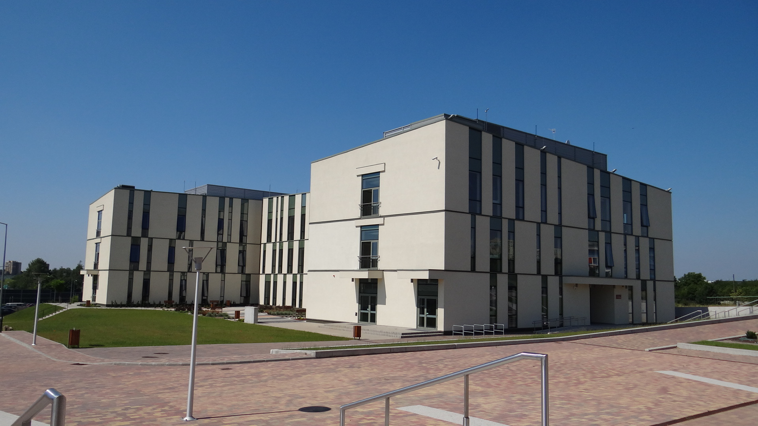
DZIĘKUJĘ ZA UWAGĘ!
+48 41 349 7142
25–406 Kielce
ul. Świętokrzyska 21D
website: idi.ujk.edu.pl
e-mail: idi@ujk.edu.pl

